Slide 1
Rapport moral 2021
Annie FRIBAULT et Isabelle VIALLON, Coprésidentes
Notes:
Isabelle et Annie
Isabelle et Annie
Bonjour à tous,
Nous vous proposons un rapport moral à deux voix, pour incarner la collégialité du groupement.
Rapport moral que nous commencerons par le contexte global de cette année 2021.
Une année 2021 encore marquée par la crise sanitaire du COVID. Nous saluons l’implication des Centres de santé dans cette gestion de crise. Saluons également leur capacité d’adaptation organisationnelle et leur implication dans la campagne de vaccination qui a débuté en début d’année. Nombre d’entre nous l’ont portée et l’ont organisée pour leur patientèle ou la population de leur territoire. Au niveau du groupement les efforts ont porté sur la représentation des centres au sein des cellules de crise vaccination de l’ARS animées par les délégations territoriale. Un acte de reconnaissance de l’action des centres dans cette campagne et de leur place dans l’offre de soins de premier recours régionale.
2021 aura également été marquée par les problématiques de recrutement de professionnels de santé en centres de santé. Problématiques qui perdurent et pour lesquelles les perspectives sont inquiétantes. Nous tenons à alerter les tutelles de ces difficultés qui se couplent aux difficultés financières rencontrées par les centres. Le Ségur de la Santé a eu un impact important sur l’attractivité salariale de nos centres de santé. L’avenant 43 de la convention BAD a eu quant à lui un impact direct sur les budgets de fonctionnement de ceux d’entre nous qui y sont affiliés. C’est une augmentation en moyenne de 12 à 15%. Cela met en réel difficulté certains centres monothématiques qui s’interrogent sur leur perennité. Si le gouvernement a fait preuve d’un coup de pouce en allouant ce printemps une aide d’urgence, c’est bien le modèle économique général des centres de santé qui nous interroge aujourd’hui et sur lequel des réflexions doivent être poursuivies.
Outre notre modèle économique, nos interrogations portent plus largement sur le modèle des centres de santé de l’économie sociale et solidaire dans un contexte où le nombre de centres de santé dits non vertueux explose sur certaines agglomérations. C’est le cas notamment à Lyon où ces centres souvent dentaires ou ophtalmologiques s’installent. Comment pérenniser notre modèle qui est sous-tendu par des valeurs de solidarité, de non lucrativité , d’accès à des soins de qualité pour tous et garantir sa viabilité et son attractivité face à de telles structures qui les bousculent et les remettent en cause? Nos marges de manœuvre semblent limitées, si ce n’est en portant haut et fort et en explicitant ce qui fait notre spécificité au-delà de notre diversité.
Enfin, cette dernière année a aussi vu la pleine appropriation par les centres de santé du dispositif des CPTS, dans lesquelles de plus en plus de centres sont impliqués. L’occasion de rappeler l’importance et la vigilance que nous devons avoir à être présent au sein de ces structures et plus particulièrement de leur gouvernance. Les centres de santé par leur mode d’organisation, leurs habitudes de travail, leurs missions, ont une réelle plus-value à apporter au sein des CPTS ; leur représentation en tant que personne morale dans des collèges de structures d’exercice coordonnée est à revendiquer. L’adhésion en nom propre de nos professionnels étant un plus pour la construction de la dynamique territoriale.
En interne, 2021 aura permis la consolidation et la formalisation de notre mode de fonctionnement collégial. Le GRCS veille a représenté l’ensemble de la diversité des centres de santé et des fédérations, quelque soit le type de gestionnaire ou d’activité proposée. Outre une valeur symbolique forte de la reconnaissance statutaire de la collégialité, il s’agit pour les administrateurs d’un partage de responsabilités et d’un engagement inédit qu’ils ont pu éprouver dès l’automne.
On tient à rappeler les bonnes relations que nous entretenons avec l’ARS et la Région qui nous soutiennent maintenant depuis 10 ans ; nous tenons à les remercier puisque c’est grâce à leur soutien financier que nous pouvons promouvoir les centres de santé dans le paysage sanitaire régional, accompagner des porteurs de projet à créer des centres et animer une partie du réseau des centres de santé de notre région ! Aujourd’hui est un jour qui revêt une symbolique particulière dans notre partenariat avec la Région puisque celle-ci nous sollicite pour intégrer son groupement d’intérêt public qui a pour objet même la création de centres de santé.
Cela fait donc 10 ans que le groupement est créé, et nous nous réjouissons d’œuvrer avec vous et grâce à vous à la reconnaissance des centres de santé comme acteurs de soins de premiers recours.
Nous remercions aussi nos autres partenaires l’Assurance-maladie qui est toujours partie prenante et impliquée dans les événements que nous organisons et la Femasaura avec qui nous avons noué un partenariat plus étroits en 2021 sur les problématique communes que nous rencontrons en tant que structures d’exercices regroupés.
Nous vous remercions de votre attention et vous laissons découvrir le RA.

Slide 2
Rapport d’activité 2021

Slide 3





Le rapport d’activité 2021
Le GRCS en 2021
L’animation du réseau des centres existants au travers d'actions collectives
Les actions de communication
L’appui à l'intégration dans les CPTS
L’appui aux porteurs de projet de création de centres de santé
L’appui à la réflexion régionale
Notes:
Lionel
Nous vous proposons une présentation qui s’articule autour des différentes missions du groupement :
Pour commencer un panorama du GRCS en 2021
Puis la participation aux réflexions régionales sur l’offre de soins de premiers recours
L’appui aux porteurs de projet de création de centres de santé
L’appui à l’intégration des centres au sein des CPTS
L’animation du réseau des centres existants au travers d'actions collectives
Les actions de communication conduites

Slide 4
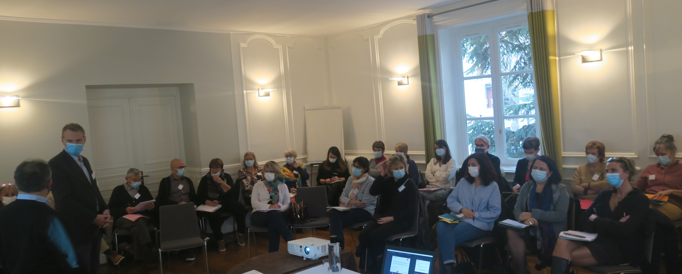
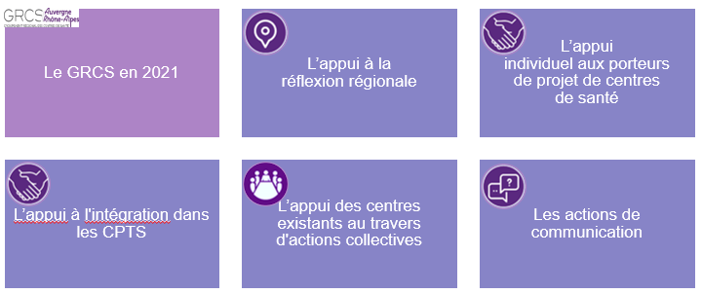

Le GRCS en 2021
Notes:
Lionel
Comme nous allons pouvoir le voir sur chacune des illustrations, l’année 2021 aura vu une reprise de l’activité en présentiel et tous masqués!

Slide 5
Le GRCS en 2021, c’est 58 adhérents
4 fédérations
52 gestionnaires de centres de santé
1 porteur de projet
1 membre honoraire : l’URIOPSS
Répartition par type de gestionnaire stable : 2/3 des adhérents sont des structures associatives
La part des collectivités locales est croissante.
Notes:
Lionel
Le GRCS en 2021, c’est 58 adhérents :
4 fédérations
52 gestionnaires de centres de santé
1 porteur de projet
1 membre honoraire : l’URIOPSS
Les adhérents représentent l’ensemble des type de gestionnaires de l’économie sociale et solidaire avec une répartition stable, puisque nous avons toujours 2/3 de nos adhérents qui sont des structures associatives.
La seule évolution notable est la part des collectivités locales qui continue de croitre.

Slide 6
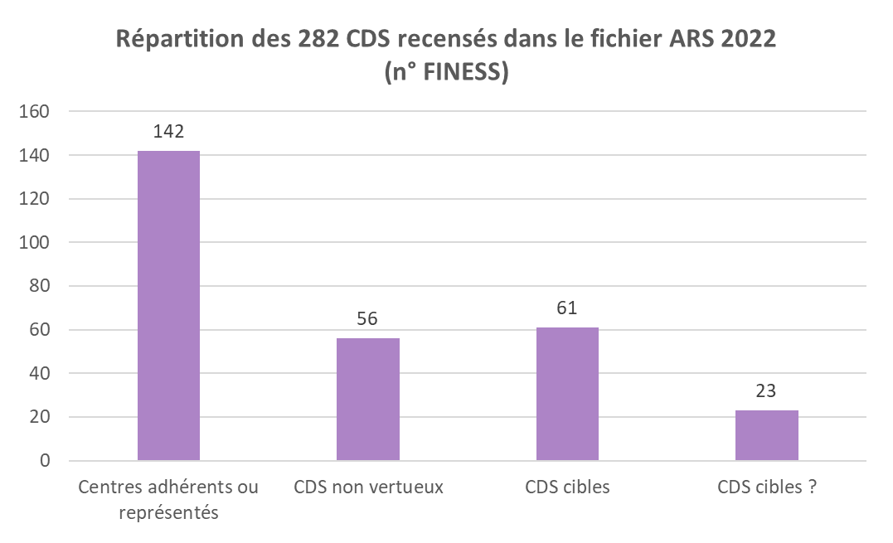
Le GRCS en 2021, c’est 142 centres de santé représentés
50 % des centres de santé de la région Auvergne-Rhône-Alpes (142 centres sur les 282 recensés) mais 65% environ des centres de l’économie sociale et solidaire.
Une représentation par activité stable
Notes:
Lionel
En 2021, 142 centres de santé sont représentés par le GRCS, soit 50% des centres si l’on considère les 282 centres de santé recensés par l’ARS.
En revanche cette part s’élève à 65% des centres de santé si l’on exclu les centres « non vertueux » qui florissent depuis plusieurs années.
En termes d’activité la représentation des gestionnaires est stable avec une part équivalente de centre de soins infirmiers et de centre polyvalents qui s’élève à 45% environ.

Slide 7

Un fonctionnement collégial
GRCS
Communication
Conseil d’administration
12 administrateurs
7 réunions
Bureau collégial
6 membres
9 réunions
Management
Assistante administrative
Suivi financier
Echanges entre centre dentaire
Echanges de pratiques entre CDS
Coordinatrice
Recrutement des professionnels de sante
Chargé de mission
Accompagnement CPTS
Chargée de mission
Accompagnement individuel des CDS
Relations ARS
Non-discrimination
Accueil secrétariat
Animation débats régionaux : ECT, CTS, ...
Accords CNAMTS - ACI
Prévention
Vie du GRCS
Appui aux CDS
Relation Conseil régional
Projets du GRCS
Relations partenaires
Notes:
Lionel
Concernant le mode de fonctionnement du groupement, c’est un fonctionnement collegial. Nous veillons à la prise en compte des points de vue de chacun et à ce que tout le monde puisse contribuer.
Les decisions sont prises au consentement.
2 instances de pilotage se réunissent régulièrement :
Le Conseil d’administration compose de 12 admistrateurs bénévoles
Et le bureau collegial compose de 6 membres. La mise en place de ce bureau collegial en 2021 a fortement occupé le conseil d’administration puisque désormais le bureau est compose uniquement de copresidents et copresidentes qui se répartissent les missions ; pour rappel ce fonctionnement a été approuvé lors de l’Assemblée génrale ordinaire de janvier dernier.
Le GRCS s’appuie pour la conduite des projets sur différents prestataires : une coordinatrice Anouk, qui a pris cette fonction à la suite du depart d’anna cruaud en Janvier 2022, 2 chargés de mission Fanny et Cyril et une assistante administrative Céline.
Les travaux du groupement s’organisent au sein de commissions de travail : il y a 15 commissions au total dans lesquelles 28 bénévoles adhérents sont engagés
2 commissions pour la vie du GRCS
6 commissions thématiques pour porter des actions
3 commissions en appui aux centres de santé et porteurs de projet
4 commissions en lien avec les relations partenariales

Slide 8




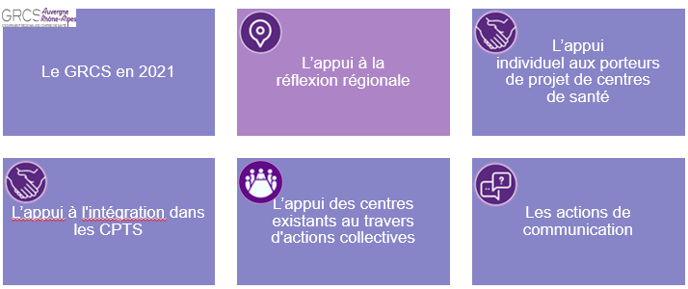
L’appui du GRCS à la réflexion régionale
Notes:
Annie
Le GRCS a effectivement pour mission de venir en appui à la réflexion régionale sur l’offre de soins de premier recours et de représenter les centres de santé dans le paysage sanitaire régional.

Slide 9
Coconstruire la politique régionale d’offre de soins de premier recours
Interlocuteur régional représentatif des centres de santé et fédérations de la région pour contribuer à l’élaboration des politiques publiques de santé
Des partenariats avec toutes structures qui pourraient améliorer la visibilité des centres de santé dans la politique de santé régionale.
Un champ d’intervention régional
Un réseau d’adhérents volontaires (15) pour représenter les centres de santé au sein des différentes instances locales
Des travaux en lien étroits avec l’ARS, la Région, la DCGDR
La mise en place d’une aide financière pour la formation des IPA
Notes:
Annie
Pour rappel, le GRCS est l’interlocuteur représentatif des centres de santé et fédérations en région .
Il a pour mission de contribuer à l’élaboration des politiques publiques de santé.
Son champ d’intervention est régional
Pour ce faire, il s’appuie sur un réseau de représentants volontaires au niveau départemental et conduit des travaux en liens étroits avec l’ARS, la Région et la DCGDR.
Nous avons par exemple tenu 8 visio-conférences avec l’ARS 2021 afin de porter les remontées terrain des centres de santé, faire part des difficultés rencontrées et réfléchir aux dispositifs à déployer pour favoriser et ou faciliter l'action des centres de santé. C’est dans ce cadre notamment qu’a été mise en place l’aide financière pour les infimiers et infirmieres salariées des centre de santé qui partent en formation IPA.
Par ailleurs, nous construisons des partenariats avec toutes structures régionales intéressées pour renforcer la visibilité des centres de santé.

Slide 10
Renforcer la visibilité des centres de santé et faire valoir leur activité et leur utilité
ECD
1 représentant nommé par le GRCS pour chaque espace de concertation départemental
Commission spécialisée
Offre de soins - CRSA
GRCS adhérent depuis août 2021 participation régulière aux réunion. Sollicitation la FEMASAURA en cas d’indisponibilité
GRCS
CTR
5 CTR en 2021
Recueillir des informations,
Échanger avec d’autres acteurs (Unions Régionales des Professionnels de Santé, FEMASAURA, Assurance maladie…),
Positionner et promouvoir les centres de santé dans le paysage régional.
CTS
CDS ont été présents dans les départements: Rhône, Isère, Drôme, Loire.
Groupe de travail CDS de la Région
Rôle de représentation et en assurant par la suite la diffusion et le relai des informations recueillies.
3 réunions distancielles
Cellules opérationnelles vaccination
Représentation au sein des départements : Rhône, Drôme, Ain, Loire, Isère
Régional
Départemental
Notes:
Annie
L’enjeu principal en terme de représentation des centres est de renforcer leur visibilité et de faire valoir leur activité et leur utilité en tant qu’acteurs de soins de premier recours.
En 2021, le GRCS a participé aux 5 comités techniques régionaux de l’Accès aux soins animés par l’ARS, l’occasion de rencontrer l’ensemble des acteurs du premier recours, les URPS, la fédérations des maisons de santé, les ordres…
Au niveau local, la nouveauté a résidé dans la participation aux cellules opérationnelles vaccination qui ont été portées par les délégations départementales de l’ARS .
Nous poursuivons par ailleurs notre engagement dans les Conseils territoriaux de santé et les espaces de concertations départementaux.

Slide 11
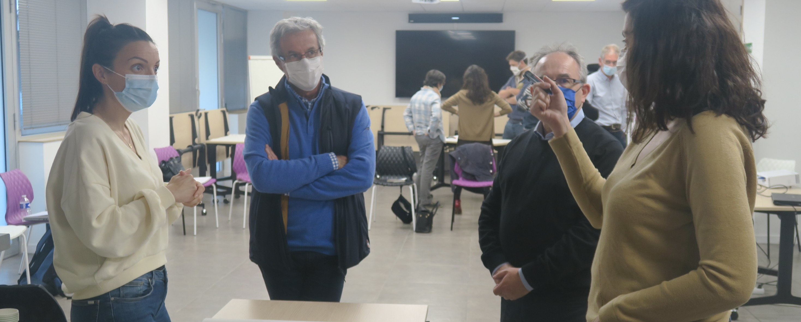
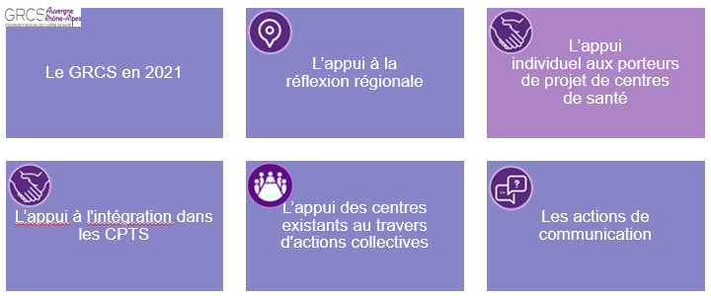
L’appui aux porteurs de projet de création de centres de santé
Notes:
Anouk
Une autre mission du groupement est d’encourager le développement de centres de santé dans notre région, notamment les centres de santé polyvalents.

Slide 12
Un accompagnement protéiforme
Appui individuel aux porteurs de projet de création
18 projets de création de centres de santé accompagnés
5 ouvertures au premier semestre 2022
Appui individuel pour le passage à la polyvalence
Informations collectives et échanges de pratiques entre porteurs de projets
3 échanges de pratiques
4 projets de passage à la polyvalence ou de renforcement d’activité médicale
Appui aux centres en difficulté
Autres accompagnements
4 appuis techniques de centres de santé polyvalents
4 appuis spécifiques sur les financements du Conseil Régional
3 appuis à des centres en difficultés financières
8 premiers contacts
7 ouvertures de centres de santé polyvalents
  Tendance en augmentation
Notes:
Anouk
L’accompagnement que nous proposons est protéiforme :
Qu’il s’agisse d’appui individuel aux porteurs de projet de création de centres de santé.
En 2021, 18 projets ont été accompagnés, 8 premiers contacts ont été établis avec des personnes s’interrogeant sur l’opportunité de créer un centre de santé sur leur territoire. 7 centre polyvalents ont ouvert en 2021 rejoints par 5 centres au 1er semestre 2022.
Qu’il s’agisse également d’appui individuel aux centres passant à la polyvalence, nous avons accompagné 4 centres dans ce cas là en 2021. La tendance de ce type de projet étant en augmentation.
Nous organisons également des informations collectives et échanges de pratiques entre porteurs de projet. 3 échanges de ce type ont été organisés en 2021 avec à chaque fois un temps spécifique sur « Comment j’avance sur mon projet de centre de santé » puis des temps thématiques. Ont pu être abordés :
les financements et les aides financières des centres de santé avec une intervention de l'ARS et de l’Assurance Maladie
le choix du système d’information avec l’intervention du Dr Gilles Perrin qui médecin DIM
l'importance du diagnostic de territoire
Le GRCS a également pour mission de venir en appui aux centres rencontrant des difficultés financières. 3 centres ont pu bénéficier de ce type d’accompagnement qui s’effectue en lien avec la fédération d’appartenance du centre concerné.
Enfin, d’autres accompagnements ponctuels sont proposés, des appuis techniques aux nouveaux centres polyvalents créés ou des appuis spécifiques en lien avec les demandes de financement adressées au Conseil Régional.

Slide 13
Un appui individuel adapté aux besoins du porteur de projet
L’accompagnement porte sur les volets suivants :
Information sur le fonctionnement d’un centre de santé
Information sur les modalités de création d’un centre de santé
Appui à la recherche de financements
Appui en termes de méthodologie de projet
Illustration du Centre de santé dentaire « public précaire » Solident Grenoble (38) : Ouvert en Mars 2022, suite et fin d’accompagnement par échanges d’e-mails et téléphoniques : relecture et conseils sur le projet de santé et le règlement de fonctionnement, apport d’informations sur les conventions collectives, échange d’informations sur l’article 51, formatage des postes dentistes / administratifs, calculs des rémunérations accords CNAMTS.
Des liens réguliers avec les délégations territoriales de l’ARS
Notes:
Anouk
L’accompagnement proposé dépend du besoin du porteur de projet.
Il peux consister en l’apport d’informations sur le fonctionnement d’un centre de santé, les modalités de création, la méthodologie de projet mais également en la relecture du projet de santé, l’accompagnement à l’établissement du budget prévisionnel et du budget de fonctionnement, ainsi qu’à l’appui à la recherche de financements
Les accompagnements induisent des liens réguliers avec les porteurs mais également avec les délégations territoriales de l’ARS.
En 2021, les modalités d’accompagnement se sont limitées aux échanges téléphoniques et électroniques ainsi qu’à des visioconférences ; nous ne nous sommes pas rendus sur place.

Slide 14
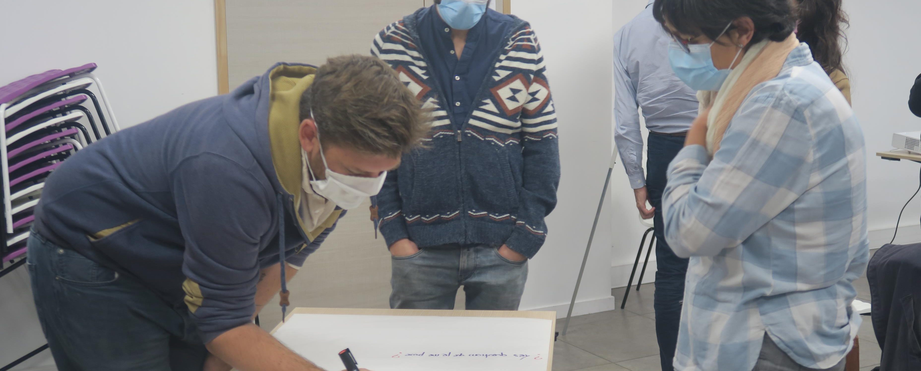
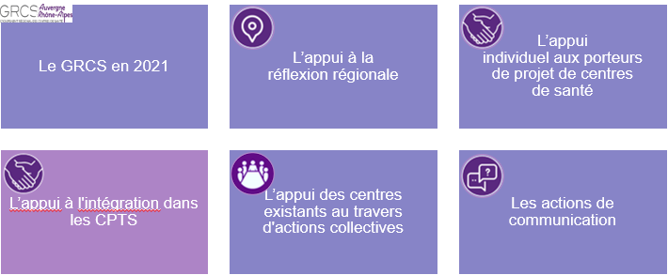
L’appui à l'intégration dans les CPTS
Notes:
Anouk
L’appui à l’intégration des centres de santé dans les CPTS s’est consolidé ces dernières années.

Slide 15
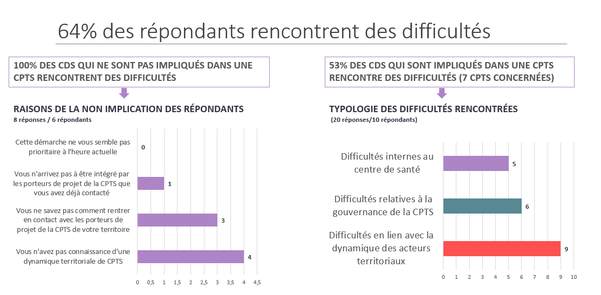
Pour une meilleure intégration des centres de santé dans les CPTS.
15 accompagnements individuels à l’intégration dans des CPTS
17 avis rendus en ECD sur des projets de CPTS
2 échanges de pratiques
Deux partenariats actifs : FEMASAURA et FCPTS
Faciliter l’appropriation du dispositif et l’intégration des centres dans les CPTS
Identifier les différents projets de CPTS et informer les centres implantés sur les territoires
Défendre et promouvoir la présence des centres de santé dans les CPTS (en s’assurant de leur prise en compte)
Réfléchir collectivement aux problématiques d’intégration dans les CPTS
Identifier les bonnes pratiques en termes de gouvernance, comme notamment la mise en place d’un collège des structures d’exercice coordonné
1 enquête sur l’implication des centres dans les CPTS et les difficultés rencontrées présentée à l’ARS
Réfléchir aux problématiques communes des structures d’exercice regroupé et partager des retours d’expérience
Notes:
Anouk
Il s’agit d’accompagner les centres à s’approprier le dispositif des CPTS à être partie prenantes au sein des CPTS.
Notre action se traduit par des accompagnements individuels, au nombre de 15 en 2021. Des avis rendus en espace de concertation départements sur les projets de CPTS lors desquels nous veillons à défendre et promouvoir la présence des centres, notamment dans les diagnostics territoriaux et dans les acteurs de la CPTS. Ces avis nous permettent également d’identifier les différents projets en cours et d’en informer les centres implantés sur les territoires concernés.
En 2021, deux échanges de pratiques ont été organisés pour réfléchir collectivement aux problématiques d’intégration dans les CPTS et identifier les bonnes pratiques en termes de gouvernance, comme notamment la mise en place d’un collège des structures d’exercice coordonné
Nous avons consolidé deux partenariats avec la FEMASAURA et la fédération nationale des CPTS et enfin avons réalisé une enquête sur l’implication des centres de santé dans les CPTS et les difficultés rencontrés. Ainsi les 2/3 des répondants rencontraient des difficultés, en lien notamment avec la dynamique des acteurs territoriaux.

Slide 16
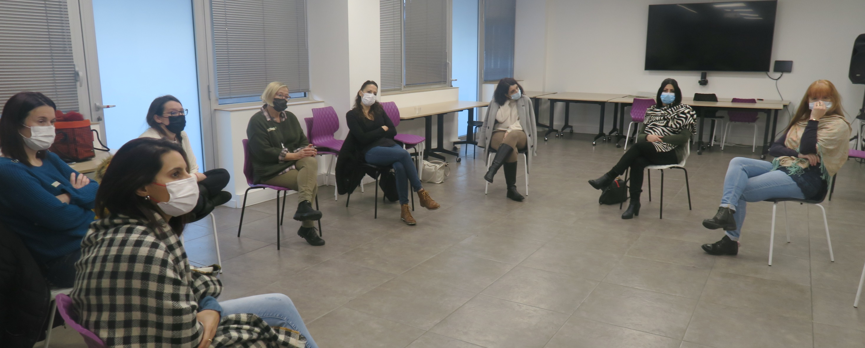
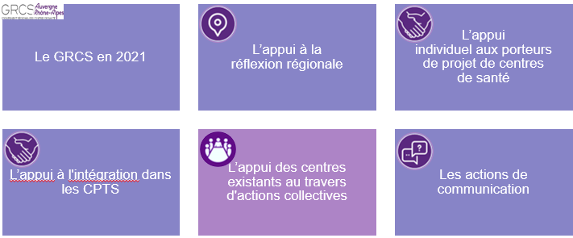

L’appui aux centres de santé au travers d'actions collectives
Notes:
Laetitia
L’animation du réseau régional des centres de santé existant est une mission fondatrice du groupement qui se décline autour de différentes actions collectives.

Slide 17
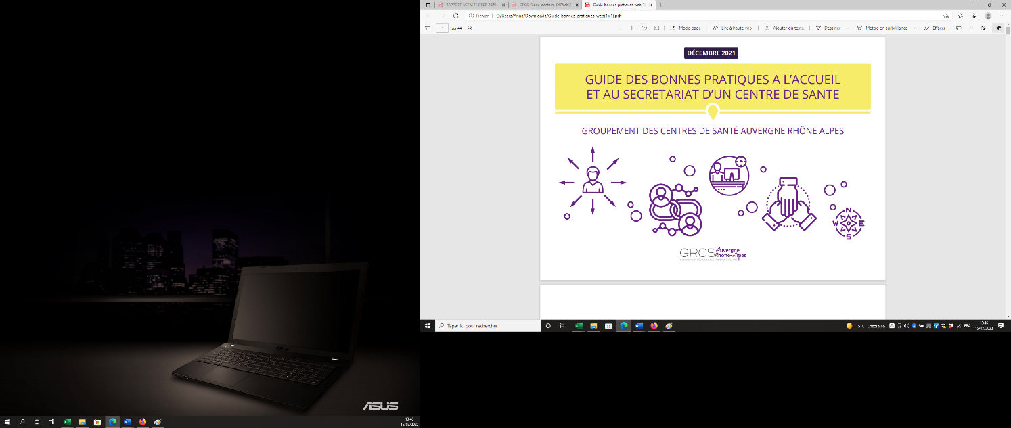
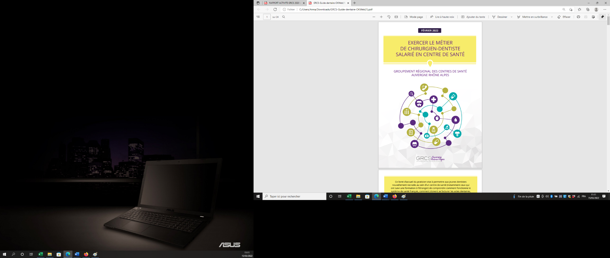
Des actions collectives tout au long de l’année
Comment est défini le programme d’actions annuel ?
  Co-construit avec les adhérents (lors des temps collectifs notamment, des commissions, etc..) et les commissions ad hoc
  En prenant en compte les priorités exprimées par l’ARS et la Région
Comment se traduit-il ?
Par l’organisation : échanges de pratiques, formations-actions, journées d’informations, …en présentiel ou distanciel.
Pour quels résultats ?
  Temps collectifs qui peuvent aboutir à la création de livrables, guides à destination de l’ensemble des adhérents. En 2021, il y a eu notamment la rédaction guide dentaire et la publication du guide de bonnes pratiques à l’accueil
Notes:
Laetitia
Les actions collectives ont lieu tout au long de l’année et sont le fruit d’une programmation définie avec les adhérents lors des temps collectifs comme aujourd’hui ou en commission de travail. La programmation intègre les priorités exprimées par l’ARS et la Région.
Il s’agit principalement de temps d’échange de pratiques, de temps d’informations, de formations-actions, que ce soit en présentiel ou distanciel.
Certaines actions donnent lieu à des livrables qui sont ensuite disponibles et diffusés plus largement. En 2021, il y a eu la rédaction du guide sur l’exercice du métier de chirurgien-dentiste en CDS et la publication du guide de bonnes pratiques à l’accueil et au secrétariat.

Slide 18
Les thématiques explorées en 2021
Organisation des soins – COVID 19
Le recrutement
334 participants sur l’année
12 participants en moyenne
34 dates à l’agenda
2 échanges de pratiques CPTS
2 sessions de formation action sur l’accueil et le secrétariat et 2 demi-journées d’approfondissement sur le guide
5 échanges de pratiques multithématiques dont 2 journées (annuelle et modèle économique)
4 temps d’échanges et formation dentaire
3 échanges de pratiques sur la non-discrimination
3 échanges de pratiques porteurs de projet de création
2 sessions de formation sur le management participatif
Le management des équipes
Le modèle économique
IPA et Assistants médicaux
Prévention
Le dentaire
Discriminations en santé
Accueil et soins non programmés
….
En 2021, une nouvelle action partenariale étant initiée autour de la non-discrimination en santé , portée en partenariat avec ISM Corum
Notes:
Laetitia
En 2021, ce sont 334 participants qui ont pu bénéficier sur l’années des 34 événements organisés. En moyenne, nous comptons 12 participants par échanges de pratiques.
Nous avons ainsi organisé, outre les échanges de pratiques entre porteurs de projets et sur les CPTS :
2 sessions de formation sur le management participatif
2 sessions de formation action sur l’accueil et le secrétariat et 2 demi-journées d’approfondissement sur le guide de bonnes pratiques
5 échanges de pratiques multithématiques dont la journée annuelle de juin et celle de novembre sur le modèle économique
3 échanges de pratiques sur la non-discrimination qui s’intégraient dans un nouvelle action portée en 2021 en partenariat avec ISM-Corum
et 4 temps d’échanges et formation pour les centres de santé dentaires

Slide 19
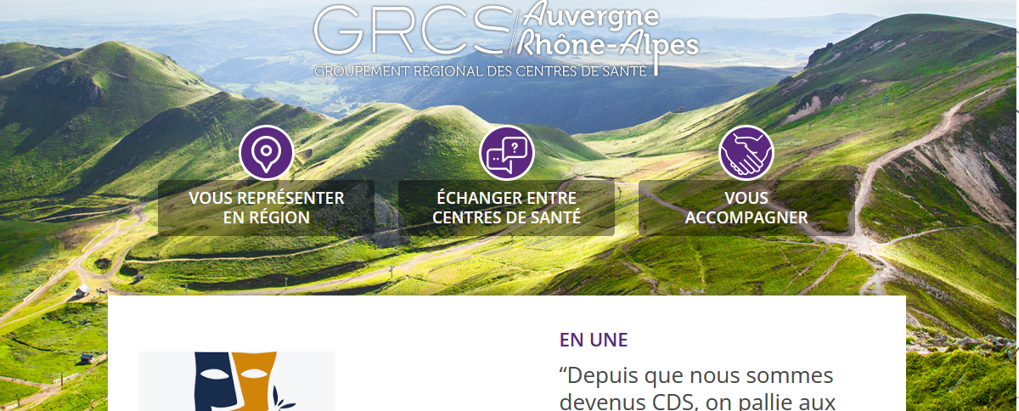
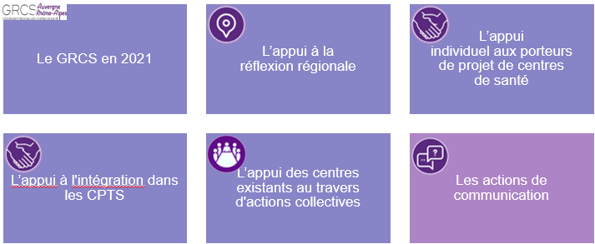
Informations délivrées aux centres de santé
Notes:
Laetitia ou Fanny
Enfin, le GRCS est un vecteur d’informations pour les centres de santé. Il assure une veille régulière sur les informations régionales susceptibles d’intéresser les centres.
Il relaie aux adhérents et centres de santé de la région les informations des partenaires régionaux.

Slide 20

Le GRCS, un vecteur d’information
Animation du site internet
Mis à jour régulièrement., le site apporte des informations concrètes et opérationnelles aux centres de santé ou à toutes personnes intéressées par ce modèle de structures de soins
Envoi régulier de lettres d’information pour les adhérents
Lettre mensuelle envoyée à environ 450 personnes (adhérents / partenaires / personnes inscrites directement via le formulaire)
Animation des pages Facebook et LinkedIn du GRCS Auvergne-Rhône-Alpes
Diffusion de plaquettes de présentation du GRCS Auvergne-Rhône-Alpes et des centres de santé
Un espace adhérent
+ 8,5 % pour le nombre de visites - 22 188 visites du site
+ 6% pour les pages vues uniques
+ 30,7 % pour les téléchargements uniques
233 abonnés LinkedIn / 155 Facebook
A disposition des adhérents
Une activité en croissance :
Notes:
Laetitia ou Fanny
Notre site internet est régulièrement mis à jour, et comporte un espace adhérent sur lequel vous pouvez retrouver l’ensemble des comptes-rendus des différents échanges de pratiques et réunions partenariales auxquelles participe le groupement.
L’activité du site continue de croitre avec 22 188 visites en 2021, soit une augmentation de 8,5% par rapport à l’année précédente.
Nous envoyons chaque mois une lettre d’information mensuelle, 13 lettres ont été envoyées en 2021 à environ 450 contacts.
Nous relayons des informations sur nos pages Fadebook et LinKedIn et diffusons et tenons à disposition des adhérents différentes plaquettes de communication.

